Slide 1
Python Flask Tutorial: Full-Featured Web App Part 1
Flask

Slide 2
목차
Getting Started

Slide 3
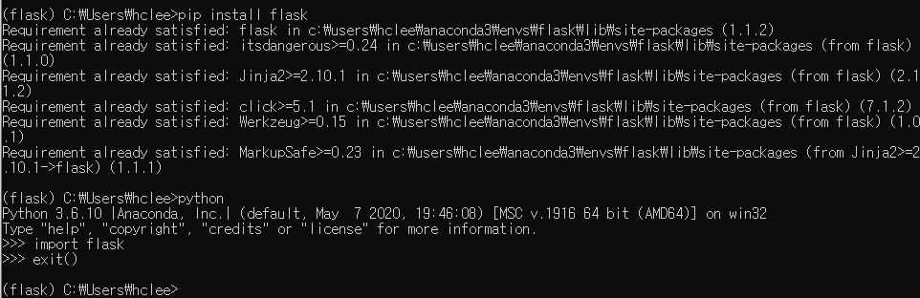
1. Getting Srarted
Install flask
Conda create –n 가상폴더명 python=3.6 anaconda
설치하면 flask도 같이 설치되어 있음
작업할 디렉토리도 하나 만들어줍니다.

Slide 4
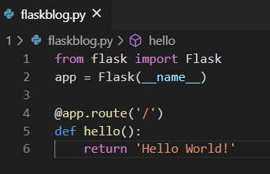

1. Getting Srarted
Graph terminology
Flask class를 import
Setting Flask class
__name__ : passing
Create route : 브라우저가 인식 할 경로
예를 들어, 웹사이트에 방문했을때 about이나 contact같은 페이지로 가는 경로를 만듭니다.
Cmd에서 mac이나 linux에서는
export FLASK_APP=flaskblog.py 입력
set FLASK_APP=flaskblog.py
export는 환경변수를 쓰는것
echo는 출력하는것

Slide 5
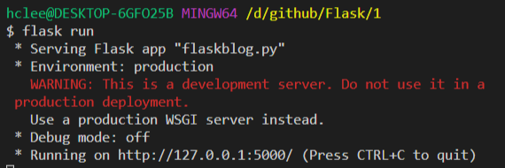

1. Getting Srarted
Graph terminology
Flask run으로 실행
Error가 없으면 127.0.0.1에서 앱프로그램이 실행되고 있다.
IP는 local address고 port: 5000
IP주소 대신에 localhost:5000으로 접속 가능

Slide 6
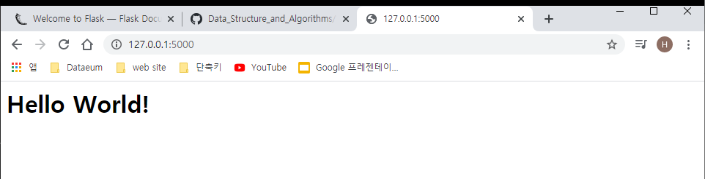
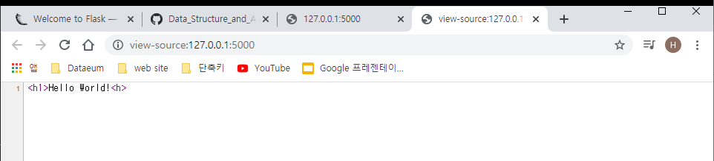
1. Getting Srarted
Graph terminology
Return 'Hello World’
Return ‘<h1>Hello World<h>
로 수정을 하게 되면
웹페이지에서 새로고침을 해도 바뀌지 않는다
터미널로 들어와 종료(Ctrl+c)를 하고 다시 flask run을 해서 새로고침을 눌러야 한다.
마우스 우클릭을 통해 페이지 소스보기
Ctrl + u

Slide 7
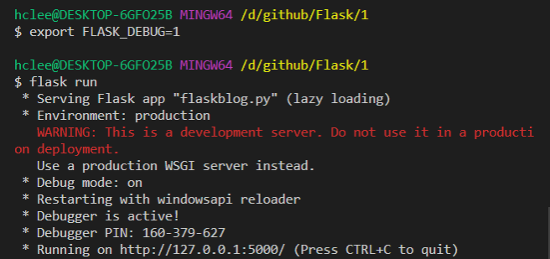
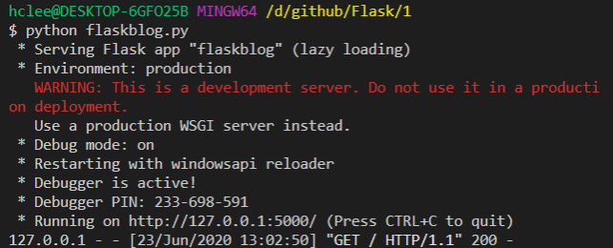
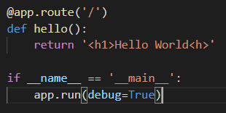
1. Getting Srarted
Graph terminology
매번 수정하고 종료하고 새로고침을 할 수 없으니 debug 설정을 해줘야한다.
파이썬으로 실행하는 방법
If 문추가
Debug=True : debug를 활성화
Python flaskblog.py 로 실행

Slide 8
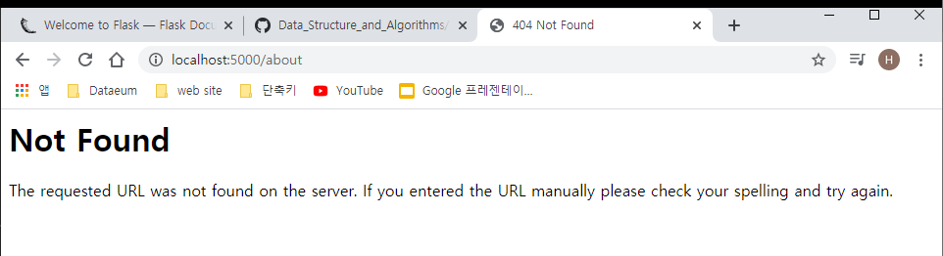
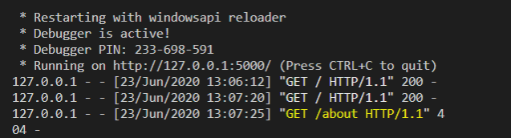
1. Getting Srarted
Graph terminology
About 페이지로 이동
Terminal 창에 404 error 반환
이 페이지에 대한 경로를 만든다

Slide 9
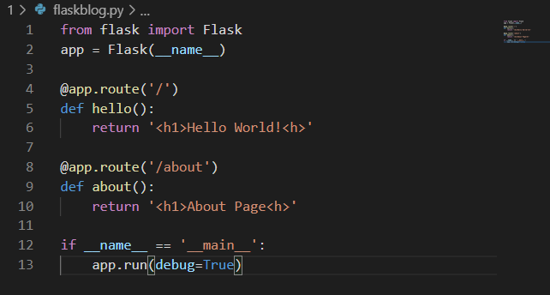

1. Getting Srarted
Graph terminology
경로는 /about
Name 바꿔준다
저장하고 웹으로 들어가서 새로고침!
About page가 나타나고
Terminal창에 더 이상 404 error가 안뜬다.

Slide 10
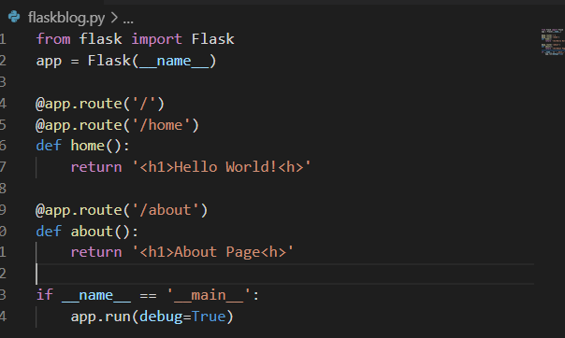
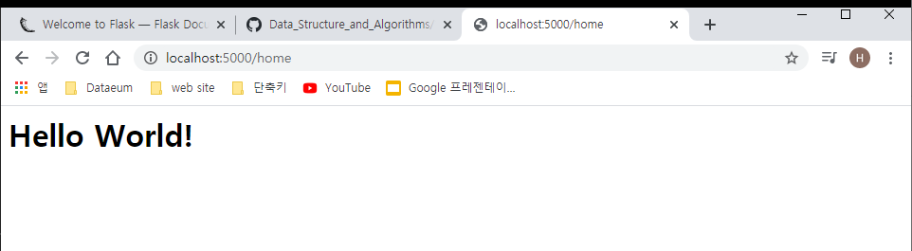
1. Getting Started
Graph terminology
경로를 두개를 가질수 있다
@app.route(‘/home’) 을 추가
Localhost:5000/home
으로 접속할수도 있다.
동일한 기능을 가리키는 두 개의 경로이다.

